Slide 1
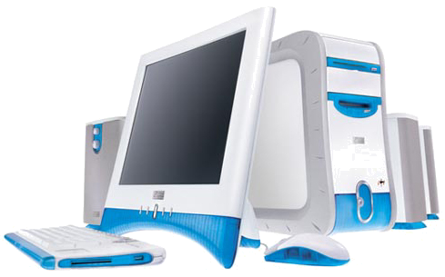
《 计算机组成原理 》
第四章 存储系统
系
统
总
线
运算器
控制器
林楠
办公室：228
办公电话：0371-63888959
电子邮件：linnan@zzu.edu.cn
存储器
接口与通信
输入/输出设备

Slide 2

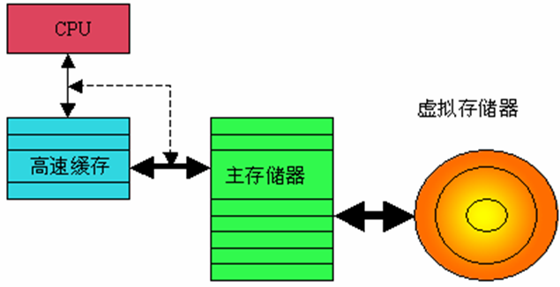
第四章 存储器
1、存储器的分类 2、存储器的层次结构（三级存储系统） 3、主存储器（内存 Main memory） 4、高速缓冲存储器（Cache） 5、虚拟存储器（Virtual Memory）课本没有！
书上4.4辅助存储器
不讲了，自己看看。
辅助存储器

Slide 3
第四章 存储器
5、虚拟存储器 5.1、虚拟存储器的基本概念 5.2、页式虚拟存储器 5.3、段式虚拟存储器 5.4、段页式虚拟存储器
虚拟存储器

Slide 4
5.1、虚拟存储器的基本概念
虚拟存储器是指主存---- 辅存层次的存储系统，借助于辅助存储器来
扩大主存容量，辅助存储器对CPU而言是“虚拟的”。
虚拟存储器是指一个大容量的存储逻辑模型，不是实际物理存储器。
物理地址：由CPU地址引脚送出的地址信号，是用于访问主存的地址。
逻辑地址：由编译程序生成，是用于访问程序的逻辑地址，
其地址空间大小受到辅助存储器容量的限制。
Cache ---- 主存 层次 与 主存 ---- 辅存 层次 的
地址变换映射方式和替换策略都类似，都是基于程序局部性原理。

Slide 5
5.1、虚拟存储器的基本概念
两个存储层次遵循的共同原则是：
把程序最近、最常用的部分留在高速存储器中，变得不常用了，再送
回到低速存储器中，使存储系统的性能接近高速，价格接近低速。
两个存储层次的区别是：
1）主存 – Cache 主要用来弥补主存速度的差距，
主存 - 辅存 主要用来弥补主存容量的不足。
2）主存的读写时间是Cache读写时间的5--10倍，而硬磁盘的读写
时间是主存的千倍，所以主存未命中，系统相对性能损失很大。
3）CPU与主存、Cache之间有直接访问的数据通路， CPU与辅存没有。
4）主存-Cache之间地址变换、数据替换全部由硬件实现，对程序
员完全透明。
主存-辅存之间地址变换、数据替换由操作系统中的存储管理软
件辅助一些硬件共同实现，对系统程序员可见。
（所以，这部分内容放在操作系统中讲。）

Slide 6
5.1、虚拟存储器的基本概念
主存 ---- 辅存层次的基本数据传送单位可采用几种不同的方案：
段、页、段页。
CPU
主存单元地址
主存
DRAM
辅存
(硬盘等)
字
Cache
SRAM
块
段
页
字
读取时间短，
传送的数据少
读取时间长，
传送的数据多

Slide 7
第四章 存储器
5、虚拟存储器 5.1、虚拟存储器的基本概念 5.2、页式虚拟存储器 5.3、段式虚拟存储器 5.4、段页式虚拟存储器
操作系统完成:
硬盘虚地址 转成 内存实地址
虚拟存储器

Slide 8
5.2、页式虚拟存储器
页式虚拟存储器：以页为基本单位与主存交换数据。
主存空间也分成同样大小的页。
主存分成的页称为实页，虚拟存储器分成的页称为虚页，
虚地址分为两个字段：虚页号+ 页内地址。
实地址分为两个字段：实页号+ 页内地址。
由于虚页与实页大小一样，所以页内地址是相等的。
虚页号与实页号之间的变换是通过查找 主存中的页表来实现的。
虚页号
页内地址
实页号
页内地址

Slide 9
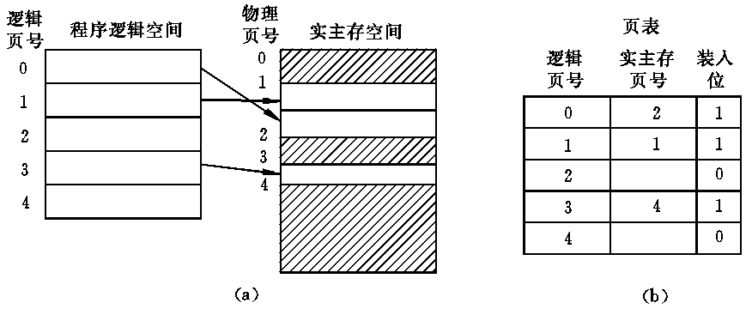
5.2、页式虚拟存储器
优点：页面的起点和终点地址是固定的，方便造页表，新页调入主存
也很容易掌握，页外空间浪费少。
缺点：处理、保护、共享都不方便。
页面大小一样
页表设在主存中，增加了访问主存的次数，每次访存，CPU都要先访问主存中的页表，拿到实地址后，再按实地址访问主存单元。所以，把页表最活跃部分放在Cache中组成快表。快表由硬件构成，减少访存开销。

Slide 10
5.2、页式虚拟存储器
页表基址寄存器
页表起始地址
虚页号
页内地址
虚地址
页表起始地址
虚页号
页表地址（内存中）
装入标志
实页号
实页号
页内地址
实地址
0
1
2
1
2
1
6
虚页号有多少个，
页表就有多少行。
1
7
1）按页表起始地址 拼接 虚页号
查找页表，得到实页号。
2）用实页号 拼接 页内地址
得访存的实地址。

Slide 11
5.2、页式虚拟存储器
例1：在一个采用页式管理的虚拟存储器中，假设程序的地址空间由4个
页面组成，请画出它们之间的映像方式。
第0页映象到主存第2页中，第1页映象到主存第6页中，
第2页映象到主存第7页中，第3页映象到辅存。
内存页地址空间
程序页地址空间
0
0
1
1
2
2
3
3
4
5
6
7

Slide 12
5.2、页式虚拟存储器
例1：在一个采用页式管理的虚拟存储器中，假设程序的地址空间由4个
页面组成，请画出它们之间的映像方式。
第0页映象到主存第2页中，第1页映象到主存第6页中，
第2页映象到主存第7页中，第3页映象到辅存。
页表基址寄存器
页表起始地址
虚页号
页内地址
虚地址
页表起始地址
虚页号
页表地址（主存中）
装入标志
实页号
实页号
页内地址
实地址
0
1
2
1
2
1
6
1
7

Slide 13
5.2、页式虚拟存储器
例2、一个存储系统有32位程序地址空间（虚地址），按字节寻址，
一页容量为1KB，主存容量为 8MB，问：
1）虚页号字段多少位？页表将有多少行？
2）页表每行多少位？页表的容量为多少字节？
解： 1） 页容量为 1KB=2¹⁰ B，所以页内地址为10位，
虚页号为 32-10=22位，页表长度为 2²² = 4M 行。
2）主存容量为 8MB=2²³B，主存中的页数有：2²³/2¹⁰ = 2¹³个。
即主存中实页号为13位，再加上装入位和访问控制等信号，
设页表的每个记录有16位，页表容量为 4M*2B=8MB。
页表（主存中）
16
22
10
虚页号
页内地址
虚地址
装入位
主存页号
13位
13
10
4M
实页号
页内地址
实地址

Slide 14
5.2、页式虚拟存储器
例3、采用页式虚拟存储器，页表索引地址由页表基址寄存器和虚页号
拼接而成，已知某程序中一条指令的虚地址是
00 0001 1111 1110 0000，页表起始地址为0011，页面大小1K，
按以下页表查找实地址。
页表基址寄存器
虚页号
页内地址
0011
00000111
11 1110 0000
虚地址
0011
0000 0111
页表
访问
地址
页表（主存中）
实页号
页内地址
装入标志
实页号
11 00
11 1110 0000
实地址
300H
305H
307H
1
0001
33E0H
1
1100
3FFH
0

Slide 15
5.2、页式虚拟存储器
例4、在一个页式管理虚拟存储器中，虚拟存储器有8页，主存有4页。
1）假设程序的第0个页面映象到主存的第3页，程序的第2个页面
映象到主存的第1页，程序的第3个页面映象到主存的第0页，
程序的第6个页面映象到主存的第2页。试画出地址映象方式。
虚页号 | 装入标志 | 实页号
000 | 1 | 11
001 | 0
010 | 1 | 01
011 | 1 | 00
100 | 0
101 | 0
110 | 1 | 10
111 | 0

Slide 16
5.2、页式虚拟存储器
2）如果要访问的程序第4个页面映象到辅存，那么如果将第4个页面调
入主存，如何改变页表，让CPU查询呢？
解：根据最近最少使用算法 LRU算法，假如主存的第3个页框架是
近期最少使用的，则把第3个页框分配给第4页，
在缺页中断下，启动输入输出系统，将虚地址指示的虚页整页
调入主存，同时将页表内容改动如下：
虚页号 | 装入标志 | 实页号
000 | 1 | 11
001 | 0
010 | 1 | 01
011 | 1 | 00
100 | 0
101 | 0
110 | 1 | 10
111 | 0
虚页号 | 装入标志 | 实页号
000 | 0
001 | 0
010 | 1 | 01
011 | 1 | 00
100 | 1 | 11
101 | 0
110 | 1 | 10
111 | 0
调出
调入

Slide 17
第四章 存储器
5、虚拟存储器 5.1、虚拟存储器的基本概念 5.2、页式虚拟存储器 5.3、段式虚拟存储器 5.4、段页式虚拟存储器
虚拟存储器

Slide 18
5.3、段式虚拟存储器
由于程序都具有一定的模块性，一个复杂的大程序可划分成多个逻辑上相对独立的模块，模块之间的界面和调用关系是可以清楚定义的。这些模块可以是子程序、过程、也可以是某类元素的集合。
在段式虚拟存储器中，段是按照程序的逻辑结构划分的，各段的长度因程序不同而各异。（因此，分段管理是按程序自然划分出来的。）
编程使用的虚地址包含两部分：高位是段号，低位是段内地址。
为了把虚地址变换成主存实地址，需要一个段表；
段表也是一段存储空间，驻留在主存中。
段表指明各段在主存中的位置：每段的名称、段起点、段长度等。
虚地址
段号
段内地址

Slide 19
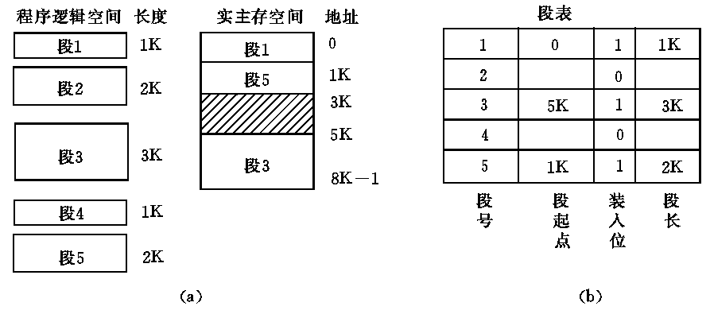
5.3、段式虚拟存储器
段式管理
段起始地址
0
段起始地址
0
0
段起始地址
各段的大小不一样，所以不能通过段号确定起始地址。

Slide 20
5.3、段式虚拟存储器
CPU通过段表的起始地址+段号，形成访问段表的主存单元地址，
然后CPU用该地址访存，根据该单元记录的装入位判断该段是否已经
调入主存，如已调入，从段表中读出该段在主存中的起始地址，并与
段内地址相加，得到对应的主存实地址。最后，CPU拿实地址访存。
段表基址寄存器
段表起始地址
段号
段内地址
虚地址
段表起始地址
段号
不能拼接只能相加。因段大小不一样。
段内地址位数不定。
段表（主存中）
段表访问
地址
装入标志
段起始地址
段基址
寄存器
+
主存地址
实地址

Slide 21
5.3、段式虚拟存储器（实例）
段表基址寄存器
虚地址
75K
内存实地址
段表起始地址
2
13K
0K
段 1
200K
20K
0K
段 2
213K
段表起始地址
2
段表（主存中）
40K
段长
装入
段起始地址
间隙
1
20K
1
75K
2
40K
1
200K
段 5
0
5K
1
1019K
间隙
5
1019K
0K
段 7
+
5K
-
段 4
40-13
判断越界？
实地址=
200K+13K
213K

Slide 22
5.3、段式虚拟存储器
段式管理
优点：段的分界与程序的自然分界相对应，所以具有逻辑独立性，
易于程序的编译、管理、修改和保护，也便于多道程序共享。
某些类型的段具有动态可变长度，允许自由调度以便有效利用
主存空间。
缺点：因为段的长度各不同，起点和终点不定，给主存空间分配带来
麻烦，容易在段间留下许多零碎的空余存储空间，造成浪费。
页式存储器，碎片存在页内。
// 一个大程序被分成整数个页存储，最后一页可能占不满，页内存在空余存储空间。
段式存储器，碎片存在段外。
// 一个大程序被分成不同大小的段存储，段内无空余存储空间。）
操作系统可以收集段外的存储碎片，但页内碎片不好收集。

Slide 23
第四章 存储器
5、虚拟存储器 5.1、虚拟存储器的基本概念 5.2、页式虚拟存储器 5.3、段式虚拟存储器 5.4、段页式虚拟存储器
虚拟存储器

Slide 24
5.4、段页式虚拟存储器
段页式管理：结合分段和分页方法。
在分段管理方法中，存储器与硬盘交换的数据是以可变长的段为单位。
对于容量比较大的段来讲，一次分配整个一段的主存空间不太灵活，
因为这一大段程序中（现在执行的和没有执行的）都调入内存。
因此我们可以把程序按模块分段，段内再分页，以页为单位调入主存。
用段表和页表进行两级定位管理。
虚拟存储器地址分成3部分：
段号，页号，页内地址。
段0
页0
页1
页0
段1
页1
页2
段号
页号
页内地址
页3
页0
段2
页1

Slide 25
5.4、段页式虚拟存储器
段表基址寄存器
段表起始地址
段号
虚页号
页内地址
虚地址
段表地址
段表起始地址
段号
内存实地址
40H
页0
段基址
寄存器
52H
页1
装入
段起始地址
+
页0
54H
页1
页2
段表（主存中）
页3
页0
每段的起始部分都存放着该段中的页表。
页1
装入
实页号
实页号
页内地址
实地址
页表（主存中）

Slide 26
本章小结：第四章 存储器
1、存储器的分类 2、存储器的层次结构（三级存储系统） 3、主存储器（内存 Main memory） 4、高速缓冲存储器（Cache） 5、虚拟存储器（Virtual Memory）
硬件完成：
访存地址 转成 Cache地址
操作系统完成:
虚地址 转成 访存地址
辅助存储器

Slide 27
小结：存储器的基本结构 ( 功能 —— 结构 )
存储器功能：存放程序和数据部件，并满足在计算机执行的过程中，
能够随机访问这些程序和数据。
设计思路：
数据（一个一个的存取）
思考：教室里怎样整齐存放学生？
存放
程序（一条一条的存取）
设计思路：设置一个一个的座椅。
设计思路：设置一个存储体，并将其分成一个一个的存储单元。
访问
按地址访问
将每个存储单元赋予编码（单元地址）
存（写入）
地址放哪？
设置 “地址寄存器” MAR，存放地址
取（读出）
在地址寄存器和存储体之间是否加 ‘地址译码器’ ？
决定于地址给出方式：直接给出 / 编码给出
编码给出（加地址译码器）

Slide 28
小结：存储器的基本结构
设计思路：
读
写
存在两个问题
数据存放
为读出和写入的数据设置 “数据缓冲寄存器”MDR
操作控制
读、写 控制线路（R/W控制）
存储器基本结构：
存储体（由存储单元构成）
地址寄存器
地址译码器
数据缓冲寄存器
读写控制线路

Slide 29
小结：存储器的基本结构 P72
数据
缓冲
寄存器
MDR
数据总线：
收发数据信号
读写
控制电路
存储体
…
…
2
…
2
读
写
3
驱动器
…
控制总线：收控制信号
存储器基本结构：
存储体
地址寄存器
地址译码器
数据缓冲寄存器
读写控制线路
译码器
…
地址寄存器MAR
地址总线：收地址信号
先送地址后读写数据
1

Slide 30
小结：存储器的分类
SRAM 静态（断电数据消失）
RAM
DRAM 动态（断电数据消失）
主存储器
MROM（掩膜ROM）
PROM（一次可编程ROM）
EPROM（可擦除可编程ROM） VERPROM（紫外线擦除）
EEPROM（电擦除）
FLASH Memory 闪速存储器
ROM
存
储
器
高速缓冲存储器（Cache）
辅助存储器
（磁盘、磁带、光盘）

Slide 31
小结：存储器的层次结构
10 ns
20 ns
200 ns
ms
CPU
缓存
主存
辅存
（速度）
（容量）
缓存 — 主存 层次
主存 — 辅存 层次
速度
容量
价格
CPU
快
小
高
CPU
主机
寄存器
高速缓存
主存
慢
大
低
辅助存储器
容量大、速度快、成本低

Slide 32
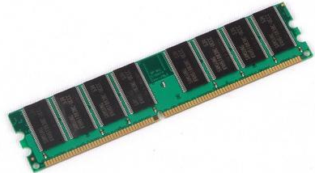
小结：主存储器
3.1、主存储器概述（分类DRAM\SRAM，ROM）
3.2、主存储器构成
3.2.1、位单元构成（SRAM静态六管 / DRAM动态单管、ROM）
3.2.2、地址译码（单向译码器，双向译码器减少译码器引脚数）
3.2.3、主存储器组成（芯片封装后引脚少好）
3.3、主存储器扩展
3.3.1、位扩展（存储单元位数增加，扩充了数据线）
3.3.2、字扩展（存储单元个数增加，扩充了地址线）
3.3.3、位字扩展（先位扩展，后字扩展）
3.4、主存储器与CPU的连接
3.4.1、存储芯片与CPU接口特性（地址信号、数据信号、控制信号）
3.4.2、存储芯片与CPU连接举例（重点:3-8译码器输出信号连片选信号）
3.4.3、存储器读写周期与CPU的配合（读写过程中其他信号都不变）
3.4.4、动态存储器DRAM刷新（2ms内主存所有存储单元刷新一次）
3.5、提高主存储器性能的技术
3.5.1、提高主存的制造技术 （硬部件技术的提高）
3.5.2、单体多字并行存储器 （采用并行的存储体系结构）
3.5.3、单体双端口并行存储器（采用并行的存储体系结构）
3.5.4、多体交叉并行存储器 （采用并行的存储体系结构）

Slide 33
小结：存储系统
4、高速缓冲存储器Cache （内存与Cache传送数据的单位：块） 4.1、地址映象（直接映象、全相联映象、组相联映象） 4.2、替换算法（ FIFO先进先出， LRU最近最少使用） 4.3、多层次的Cache（一级Cache ，二级Cache ） （Cache与主存的地址映像、数据替换完全由硬件完成） 5、虚拟存储器（内存与辅存传送数据的单位：页，段） 5.1、虚拟存储器的基本概念 5.2、页式虚拟存储器（程序分成大小相同的页） 5.3、段式虚拟存储器（程序分成大小不同的段） 5.4、段页式虚拟存储器（程序先分成段，段内再分页）
（虚拟存储器与主存的地址映像、数据替换由操作系统完成）

